Slide 1
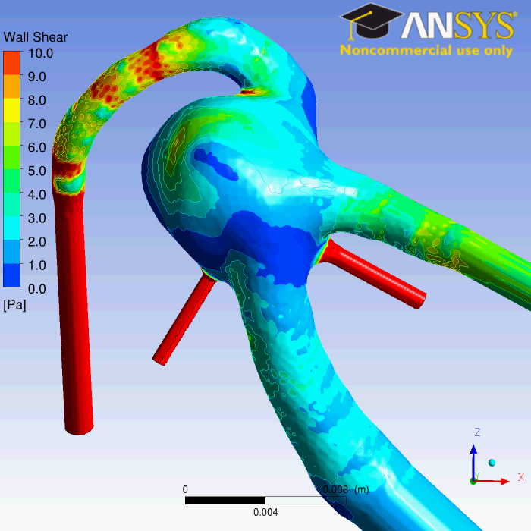
4D Flow血流速測定に基づく
CFD血流解析システム
（その１：手法と検証）
東京工業大学 | 大西 有希，青木 康平，天谷 賢治，
(株)アールテック | 清水 利恭，
名古屋大学 | 礒田 治夫，
浜松医科大学 | 竹原 康雄，
(株)アールテック | 小杉 隆司．

Slide 2
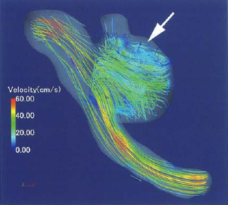
はじめに
脳動脈瘤の破裂危険性などを定量的に
評価する診断手法として「患者固有CFD
血流解析」の実現が期待されている．
CFD血流解析の三大要件
  血液粘性モデルの設定
  血管形状の抽出
  流入出境界条件の決定
しかし，既存手法（超音波，2D cine PC-MR）では
血流速や血流量を正確に同定することは難しい．
いずれが不正確でも
CFD血流解析は
実用たり得ない

Slide 3
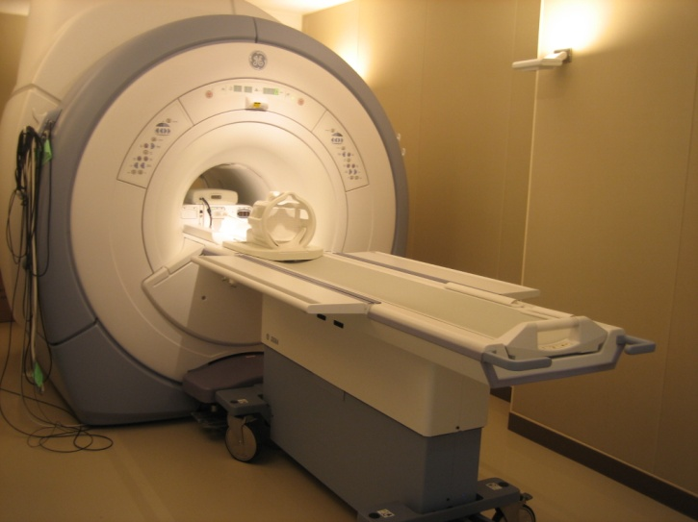
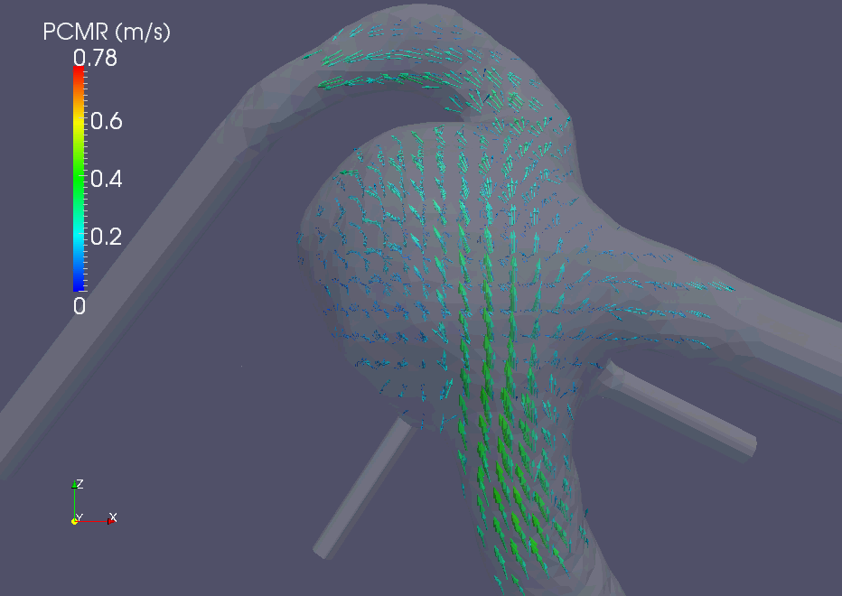
研究目的
近年，血管内部の血流速分布の時刻歴を測定できる3D cine PC-MR (4D Flow)が開発された．
ただし，血流動態は人体各部で様子が異なるため，
本発表では脳動脈瘤に絞って話を進める．
4D Flow
シーケンス
で撮影
MRI
研究目的：
4D Flowを用いることにより，正確な患者固有CFD
血流解析が実施できるシステムを開発する．

Slide 4
発表の流れ
その１（本発表）
  CFD血流解析の三大要件
    血液粘性モデルの設定
    血管形状の抽出
    流入出境界条件の設定
その２（次の発表）
  システム構成とデータフローについて
  画像処理ソフトでの処理について
駆け足で
結果のみ
紹介
← 本研究最大の特徴
なので詳しく紹介

Slide 5
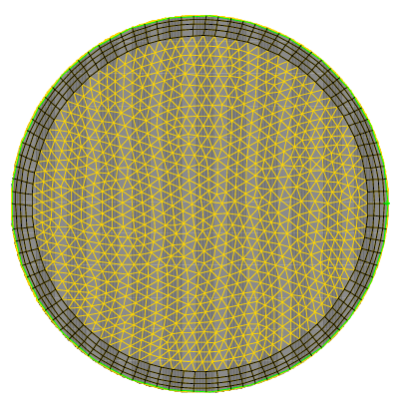
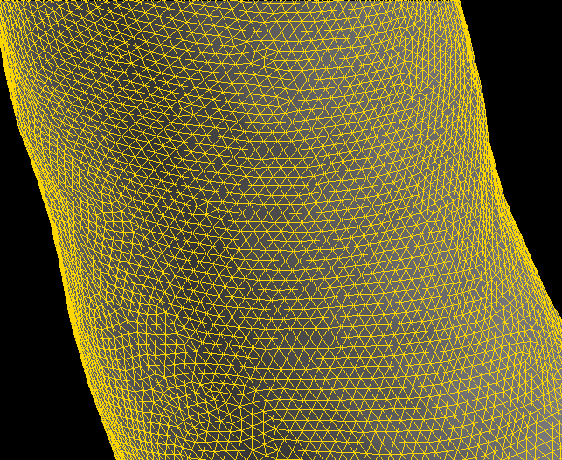
基本的なCFD解析条件の設定
メッシュ作成条件
使用ソフトウェア | GAMBIT（ANSYS）
境界層メッシュ初期厚さ | 0.03[mm]
境界層メッシュ成長率 | 1.2
境界層メッシュ数 | 4
境界層メッシュタイプ | 三角柱
（境界層厚さ） | 0.161[mm]
その他メッシュ寸法 | 0.1[mm]
その他メッシュタイプ | 四面体
3mm
CFD解析条件
使用ソフトウェア | CFX（ANSYS）
解析タイプ | 非定常 （逐次定常解析でも可）
時間刻み幅 | 0.01[s]
収束判定値 | 10⁻⁵（最大値）
4mm
生成されたメッシュ

Slide 6
１．血液粘性モデルの設定

Slide 7
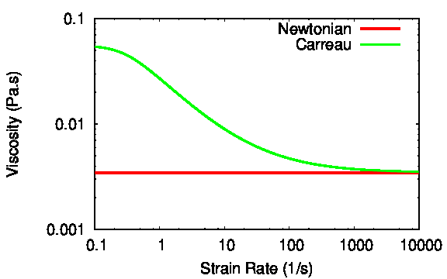
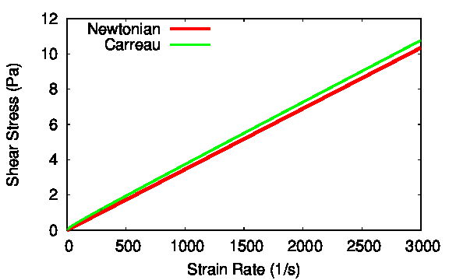
血液の流体粘性モデル
  Newtonian model
  Non-Newtonian model
  （Carreau model）
脳動脈瘤に対する非定常解析にてCFD解析結果を比較
各モデルの剪断速度と粘性係数の関係
各モデルの剪断速度と剪断応力の関係

Slide 8
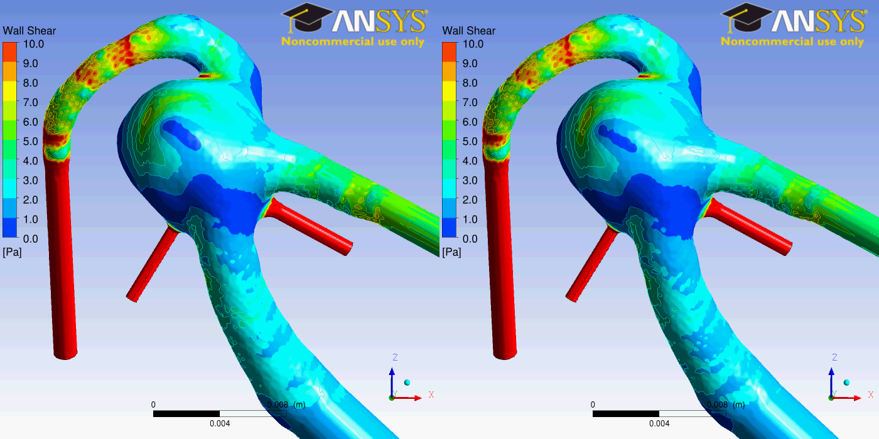
検証結果（WSS分布）
Non-Newtonian model
Newtonian model
【血管壁剪断応力（WSS）】
血流が血管壁に与える摩擦力
脳動脈瘤の破裂に関与
：血流速ベクトル
血液
WSS
大きな違いはみられない．
血管壁
脳動脈瘤のWSSを評価する場合において，
血液の非ニュートン性の影響は小さい．

Slide 9
２．血管形状の抽出

Slide 10
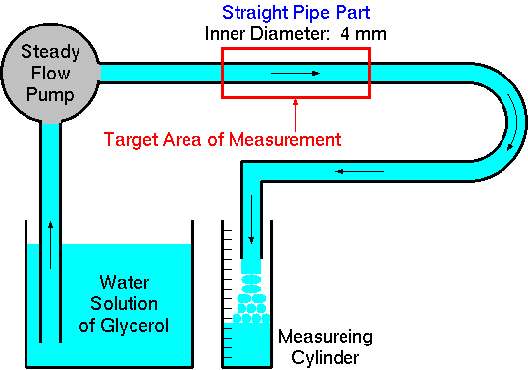
MRによる形状測定の精度検証実験
今回検討する測定法
非造影4D Flow（PC-MRA）
造影MRA（CE-MRA）
検証内容
上記２つの形状測定法について精度検証を行う．
測定物は内径4mmの直円管
実験装置

Slide 11
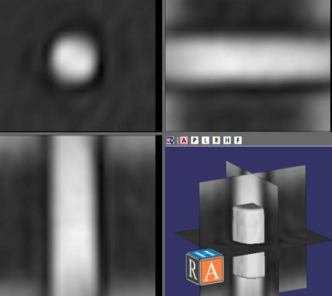
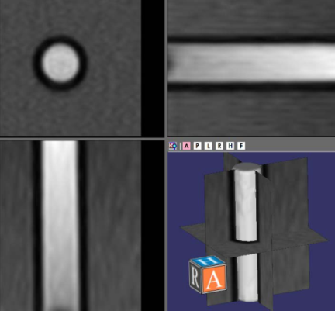
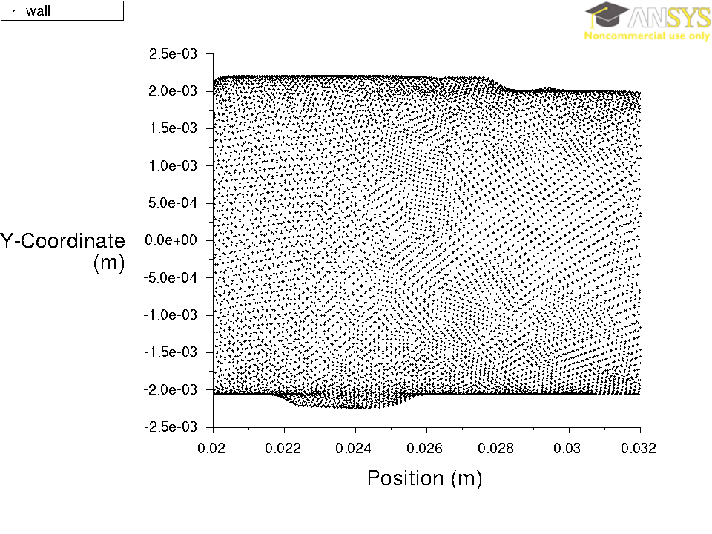
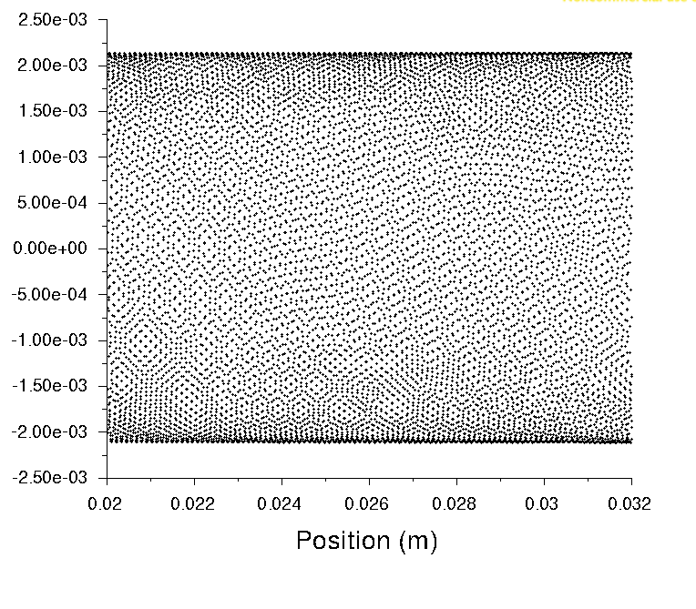
検証結果（抽出された形状）
PC-MRA(4D Flow)
CE-MRA
・撮影画像
・撮影画像
・抽出形状
・抽出形状
y-coordinate (m)
y-coordinate (m)
造影剤を用いないPC-MRA:凸凹だらけの形状
造影剤を用いたCE-MRA：スムーズな形状

Slide 12
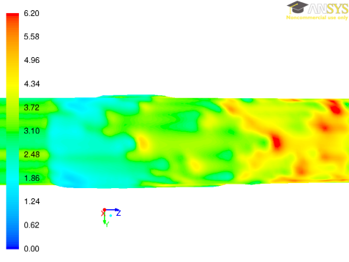
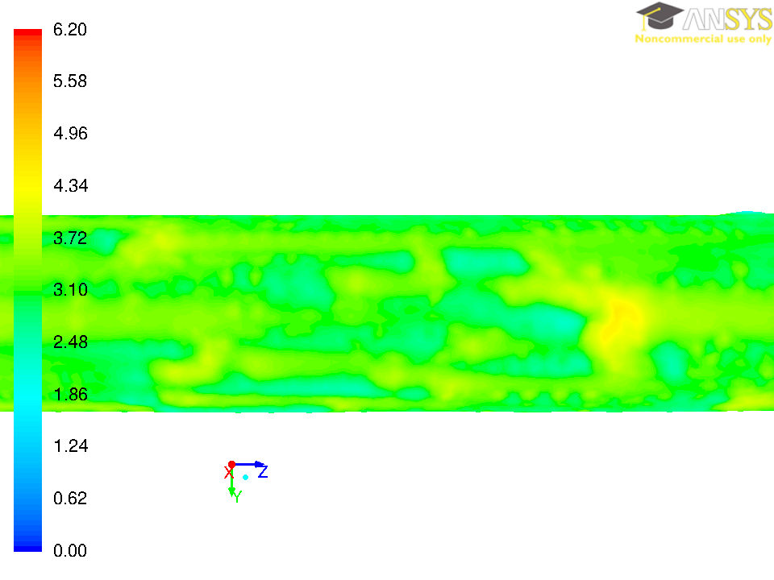
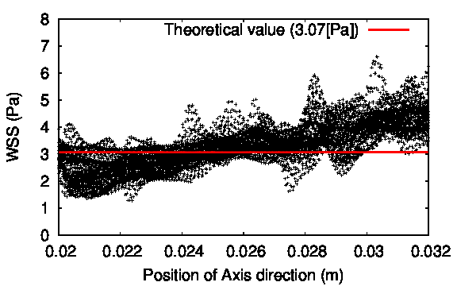
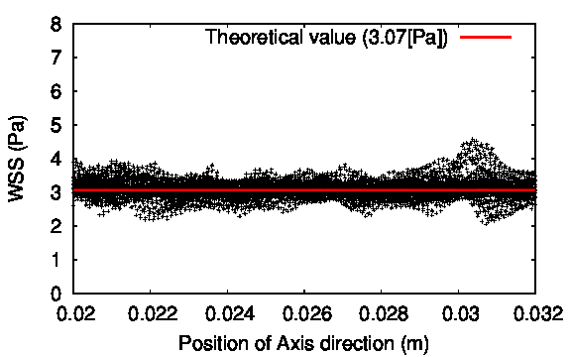
検証結果（CFD解析で得たWSS分布）
PC-MRA (4D Flow)
CE-MRA
［平均誤差］
5.9%±20.8%
［平均誤差］
0.3%±7.5%
脳動脈瘤のWSSを評価する場合において，
造影剤なしのPC-MRAでは，現状，コントラストが足りない．
造影剤ありのCE-MRAなら差当り許容できる精度で形状が
抽出できる．

Slide 13
本日の主題
３．流入出境界条件の設定

Slide 14
提案手法
流入出境界条件決定法の現状
  標準的とされる流量を与える
  WSSが標準的な値となるような流量を与える
  上記流量をWomersly流速プロファイルで与える
  物理的根拠に乏しい
  2D cine PC-MRで測定した断面流速分布を与える
  測定誤差が大き過ぎる
提案手法
対象血管内部の血流速分布の時刻歴を測定できる3D cine PC-MR (4D Flow)を用いて流入出境界条件を与える．

Slide 15
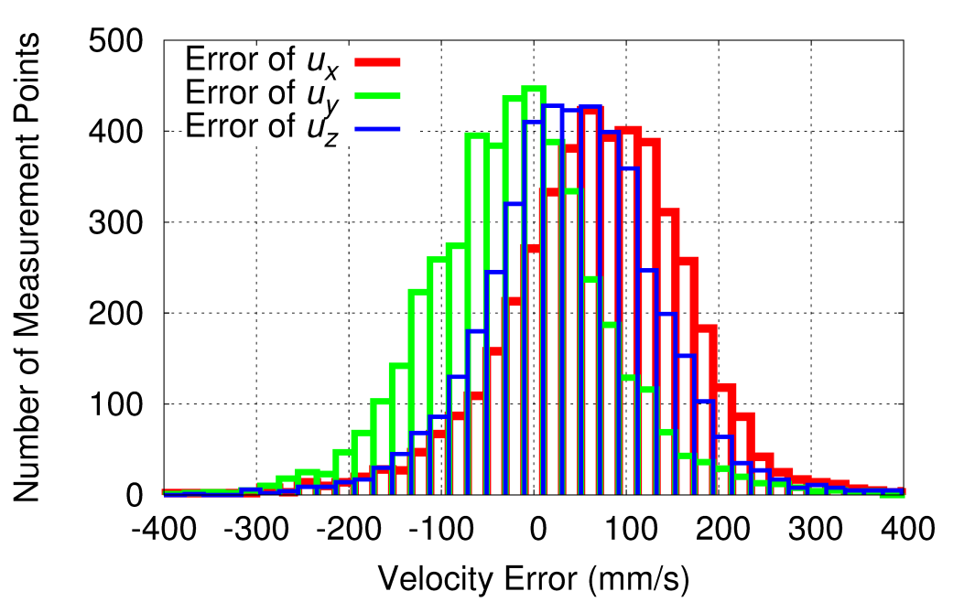

4D Flow流速測定誤差評価実験
成分毎の流速測定誤差のヒストグラム
x,y,z成分全てで平均値ほぼゼロの正規分布をしている
分散は相当大きい（$σ=98.3$ mm/s）
4D Flowの流速ベクトルの生データは信用できないが，統計的な平均値（断面流量など）はある程度信頼できる．

Slide 16
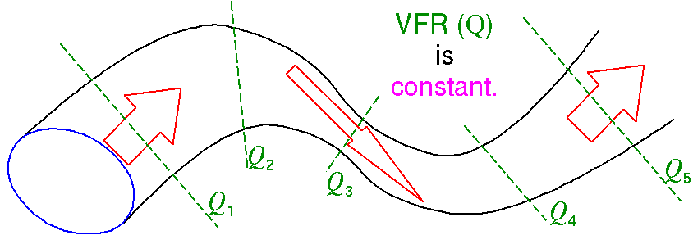
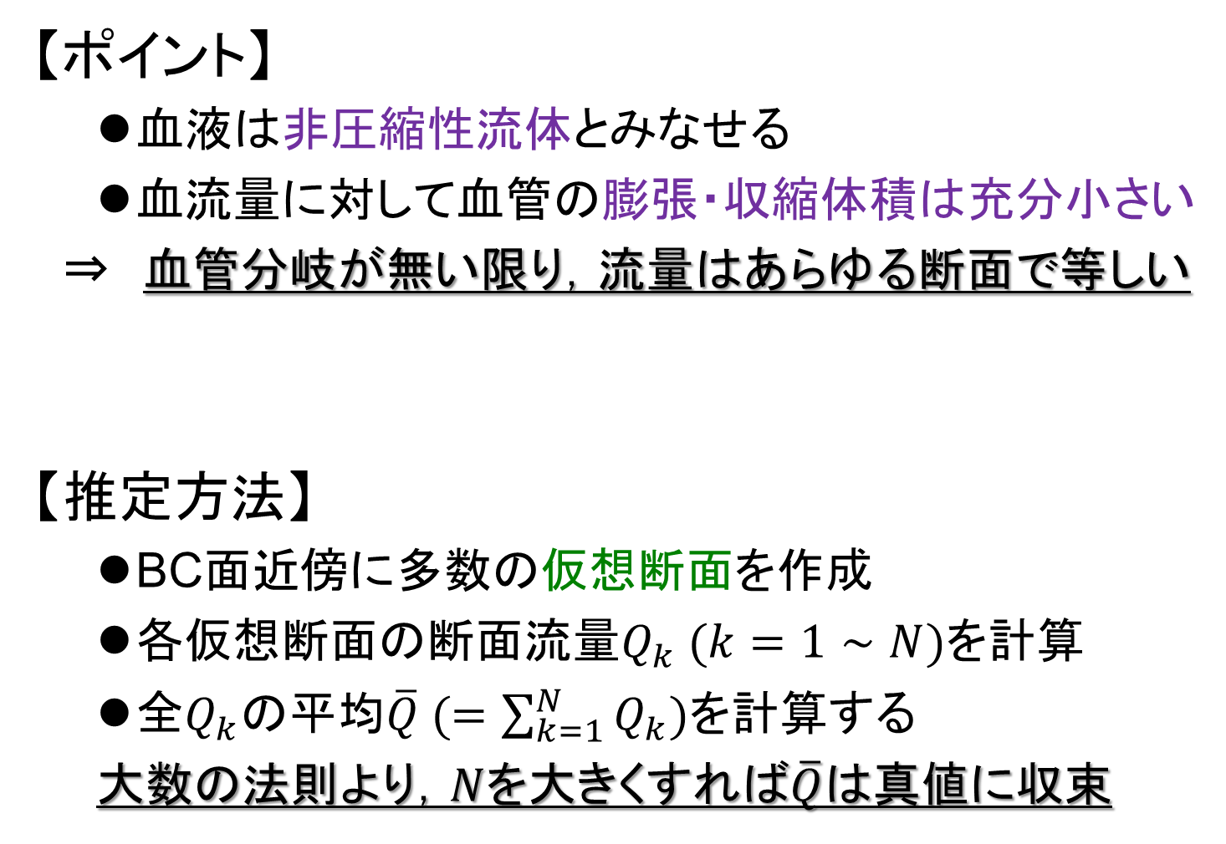
決定手順（１） 断面流量の推定
【ポイント】
  血液は非圧縮性流体とみなせる
  血流量に対して血管の膨張・収縮体積は充分小さい
⇒ 血管分岐が無い限り，流量はあらゆる断面で等しい
【推定方法】
  BC面近傍に多数の仮想断面を作成
  各仮想断面の断面流量$Q_{k} (k=1∼N)$を計算
  全$Q_{k}$の平均$\overline{Q} (=\sum_{k=1}^{N}{Q_{k}})$を計算する
  大数の法則より，$N$を大きくすれば$\overline{Q}$は真値に収束

Slide 17
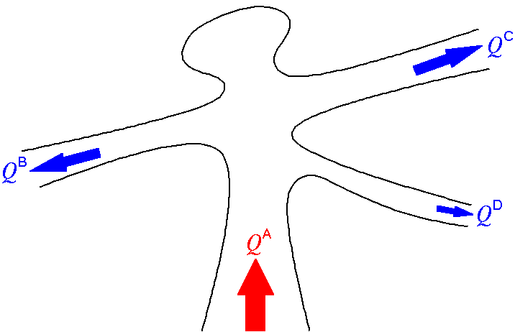


決定手順（１） 断面流量の推定
【推定方法の続き】
  全流入出境界の流量の和がゼロとなるよう
  $\overline{Q}$に対して最小ノルム補正を行う．
  例）
  補正後の断面流量$\hat{Q}$を推定値とする．
制約条件
$$\hat{Q^{A}} −\hat{Q^{B}}−\hat{Q^{C}}−\hat{Q^{D}}=0$$
評価関数
$\sum_{i=A,B,C,D}{{\left(\hat{Q^{i}}−\overline{Q^{i}}\right)}^{2}}→\text{min}$
  充分長く血管が撮影されている場合，$\hat{Q}$を流量BCで使用

Slide 18
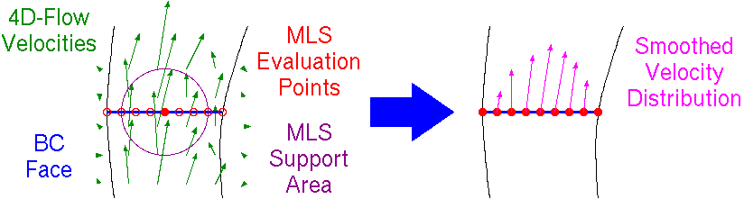
決定手順（２） 流速分布のスムージング
【ポイント】
  4D-Flow測定生データから得たBC面上の流速分布は
  ギザギザ ⇒ ローパスフィルタでスムージングされた
  流速分布を得る
【スムージング手法】
  移動最小二乗法（MLS）を使用

Slide 19
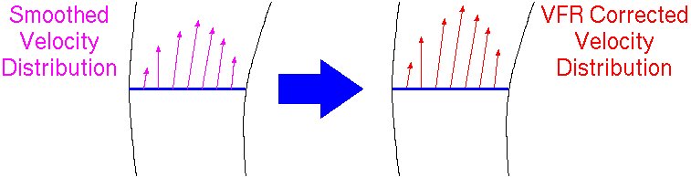
決定手順（３） 流速分布の流量補正
【ポイント】
  手順（１）より，正確な流量が決定
  手順（２）より，およそのスムーズな流速分布が決定
⇒スムーズな流速分布の流量を正確な流量に一致させる
【補正手法】
  流速分布全体を定数倍するだけ
この流速分布を
流速BCとして
使用する

Slide 20
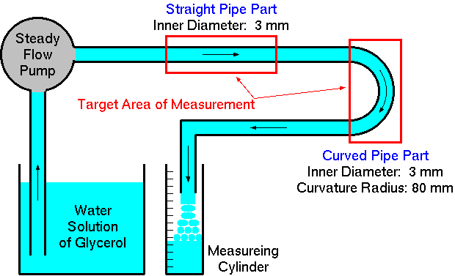
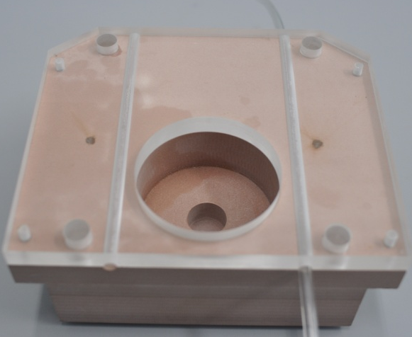
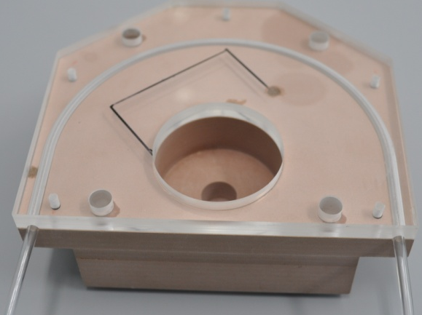
検証実験（装置）
内径３mmの直管と曲がり管を撮影
作動流体はグリセリン水溶液（造影剤なし）
定常流ポンプで定常層流を作成
流量をメスシリンダーで測定
直管
曲がり管

Slide 21
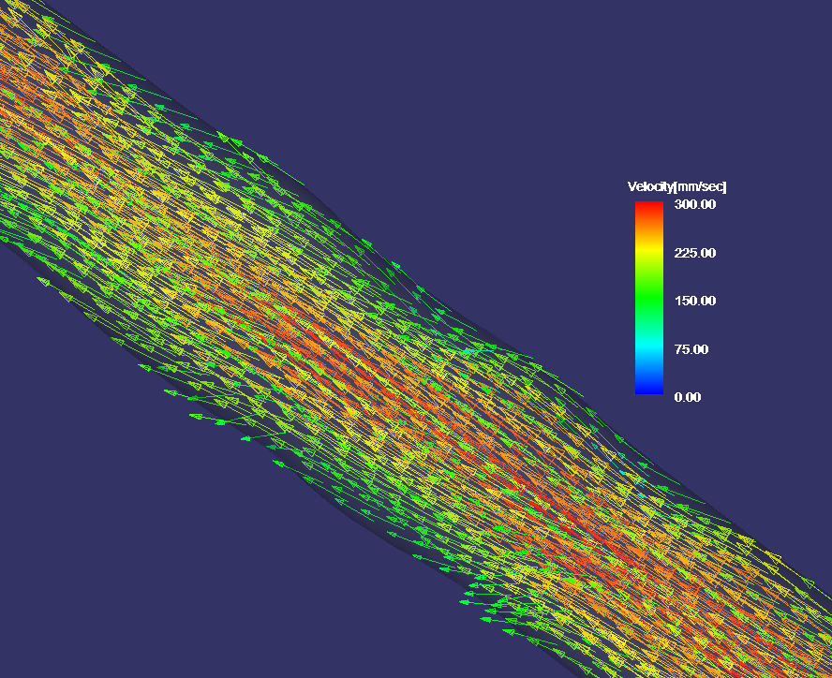
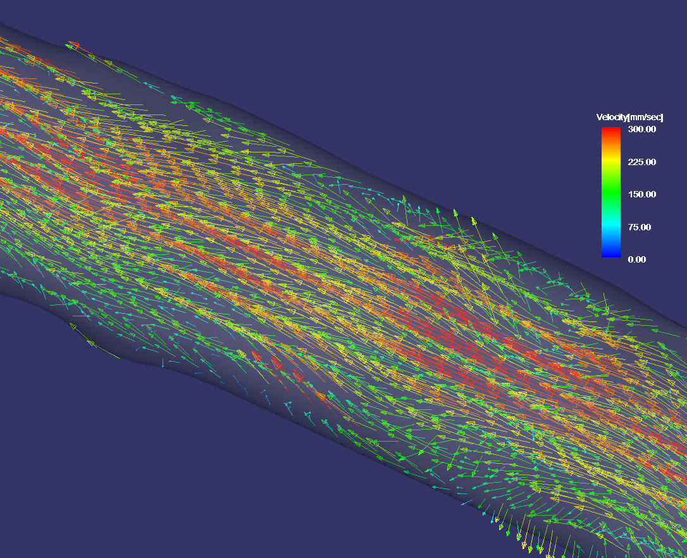
検証実験（撮影結果）
4D-Flow流速ベクトル分布の生データ
実際は層流であるが，まるで乱流に見える程
大きな測定誤差を含んでいる．
直管
曲がり管

Slide 22
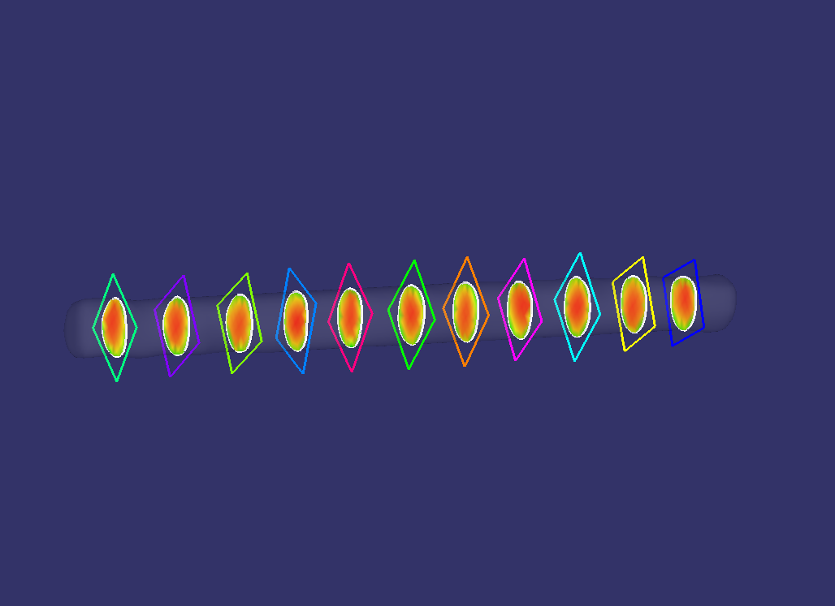
検証実験（流量の比較）
１１個の仮想断面を用いて流量を推定
誤差3％以下で流量が推定できた
直管
曲がり管
 | 正解流量 [mm³/s] | 推定流量 [mm³/s] | 誤差
直管 | 1150.1 | 1130.3 | 1.7%
曲がり管 | 1150.3 | 1182.0 | 2.8%

Slide 23
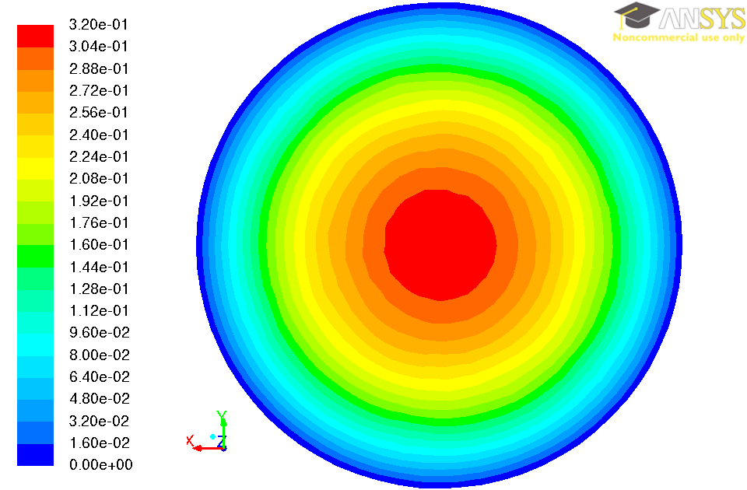
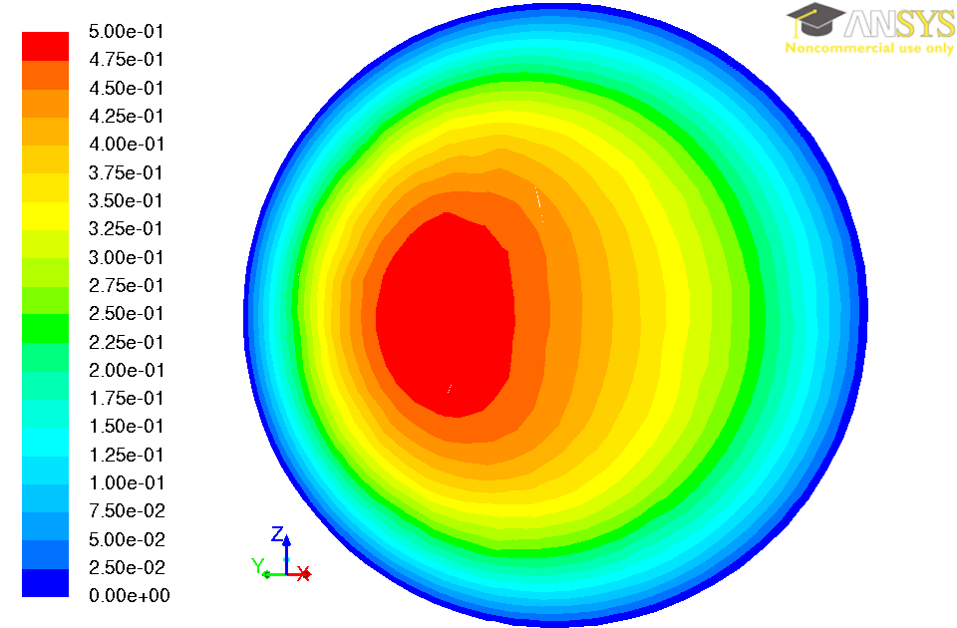
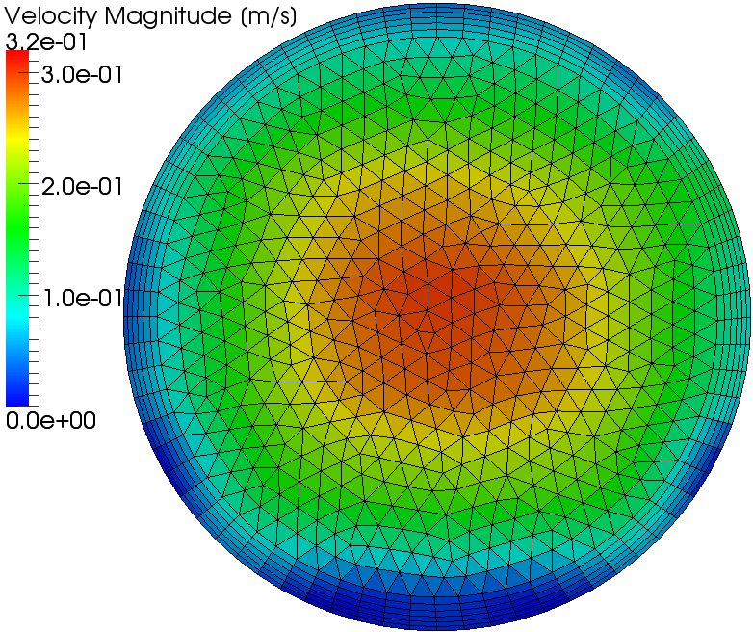
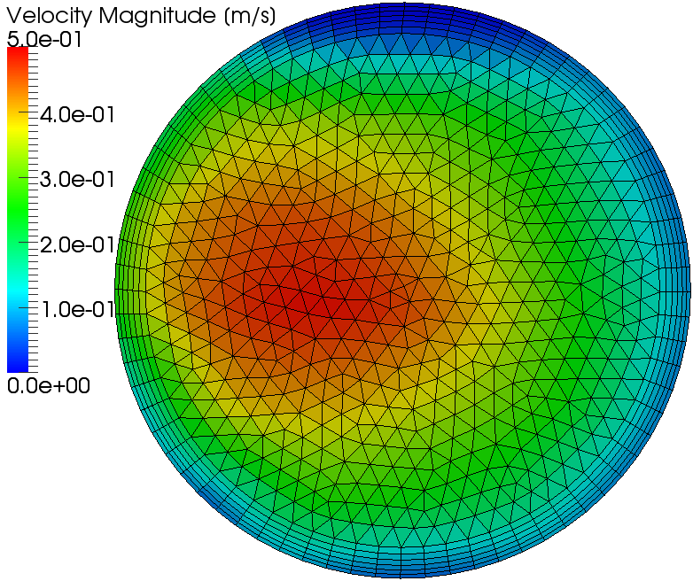
検証実験（断面流速の比較）
流速分布もそれなりに正解と合致している
直管
曲がり管
正解
提案手法

Slide 24
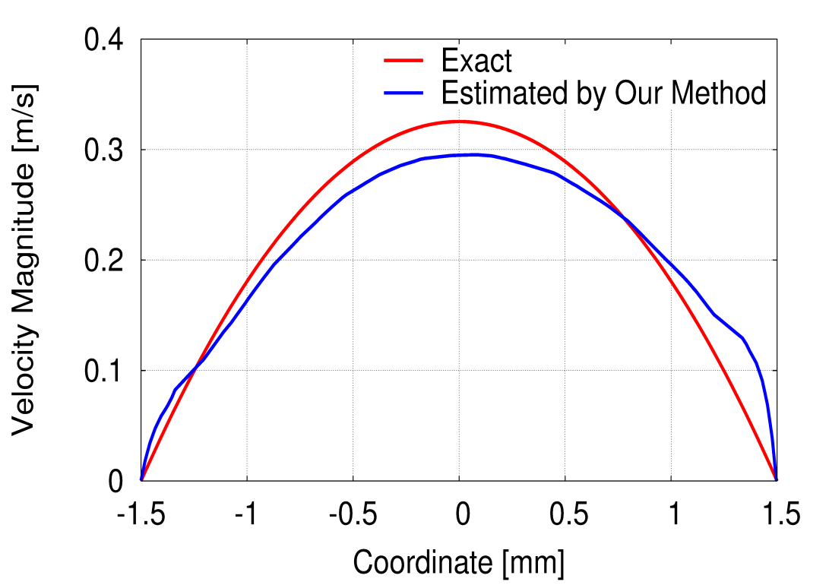
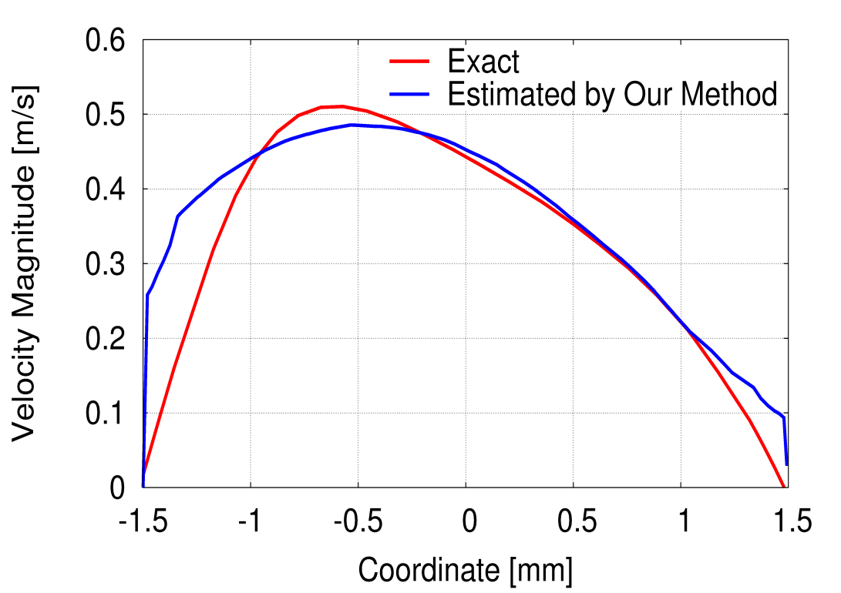
検証実験（断面流速の比較）
流量は充分正確 ＋ 流速分布もそれなりに合致
短い助走距離で正確な流れと一致する
実用的に充分な精度で境界条件を決定出来ている
直管
曲がり管

Slide 25
まとめ

Slide 26
まとめ
  3D cine PC-MR（4D Flow）を利用した正確な患者固有CFD血流解析システムを開発した．
    4D Flowにより正確な流入出境界条件を決定できる．
    血液の非ニュートン性は考慮するに越したことはないが，
    ニュートン流体で解析したとしてもその誤差は比較的小さい．
    造影剤を使わない限り形状抽出の精度は未だ充分ではなく，非造影時の形状抽出誤差が相当大きい．
    （現状最大の問題！！）
    流体構造連成解析の必要性は別途検討が必要．
次の講演にて，システムの具体的なデータフロー
について発表します．

Slide 27
付録

Slide 28
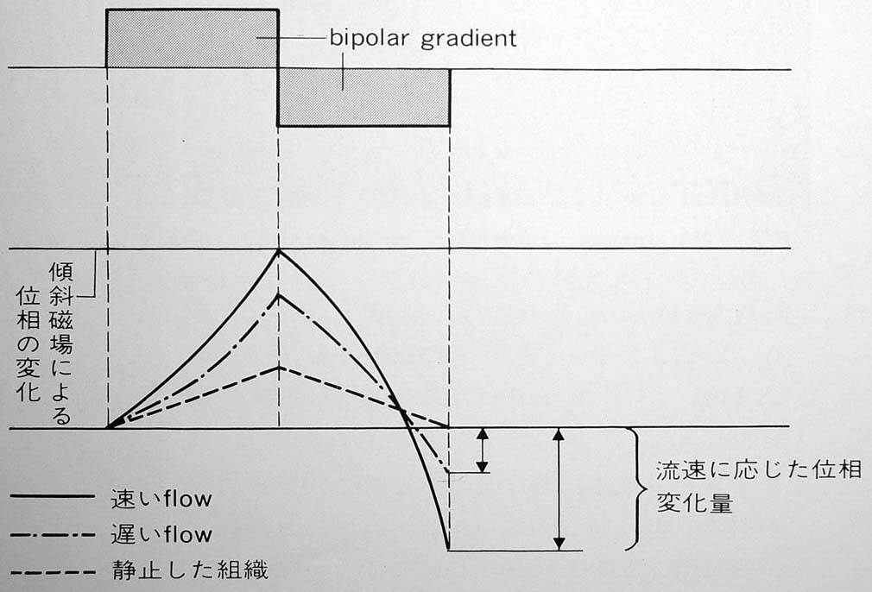
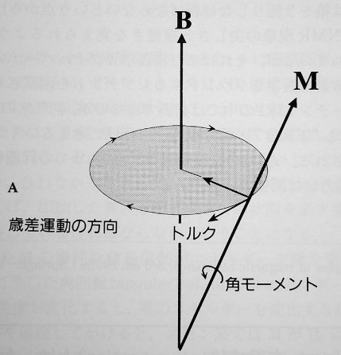
Phase Contrast (PC) cine MRの原理
Phase Contrast法
Velocity encoding (VENC) により遅いあるいは速い
流れに感度を合わせる
マグニチュード画像と位相画像が生成される
cine MR法
心電図同期により心周期の様々な時間に複数の画像を収集し、心周期の各ポイントの画像を得る手法

Slide 29
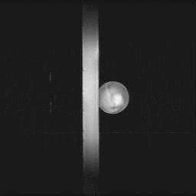
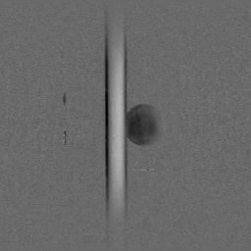
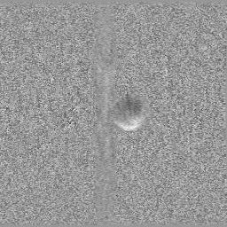
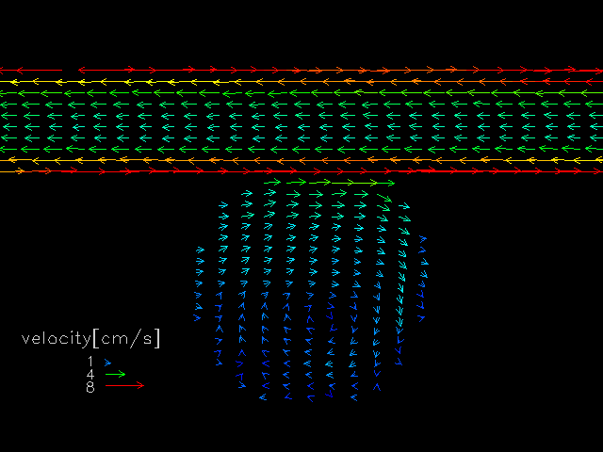
２次元シネ位相コントラス磁気共鳴法
（2D cine PC MR）
マグニチュード画像
X方向にエンコードした位相画像
Y方向にエンコード
した位相画像
流速ベクトル画像
位相情報を合成

Slide 30
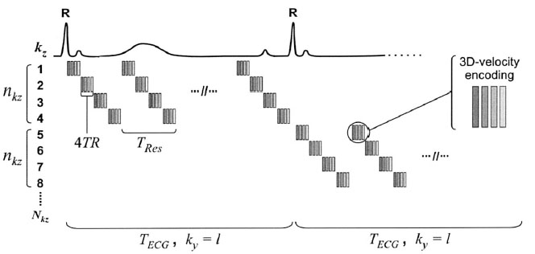
３次元シネ位相コントラスト磁気共鳴法
（3D cine PC MR = 4D Flow）
M. Markl et al. JMRI, (2003)

Slide 31
4D-Flowの原理
撮像シークエンスはradiofrequency-spoiled gradient-echoが基本
３軸全てに速度エンコード（時間軸と合わせて４次元データ）
Segmented k-spaceでデータ収集
心電図に同期させてデータ収集
時間分解能は 4*4*TR
心電図
信号強度図
～
X方向の速度成分を持つ３次元データ
～
Y方向の速度成分を持つ３次元データ
～
Z方向の速度成分を持つ３次元データ
～
20 phases

Slide 32
撮影パラメータ
Scanar | GEHC Signa HDxt 3.0T
Coil | 8ch Headcoil
Repetition Time (TR) | 4.9[ms]
Echo Time (TE) | 2.2[ms]
Flip Angle (FA) | 1.5[deg]
Band Width (BW) | 62.5[kHz/Pixel]
Number of Excitations (NEX) | 1
Field of View (FOV) | 180 x 180 [mm^2]
Matrix Size | 160 x 160
In-plane ZIP | 512
Slab Thickness | 33 [mm]
Number of Slices | 34
Slice ZIP | 2
Reconstructed Voxel Size | 0.352 x 0.352 x 0.485 [mm^3]
Velocity Encoding (VENC) | 1.0 [m/s]
Slew Rate (SR) | 150 [mT/m/ms]

Slide 33
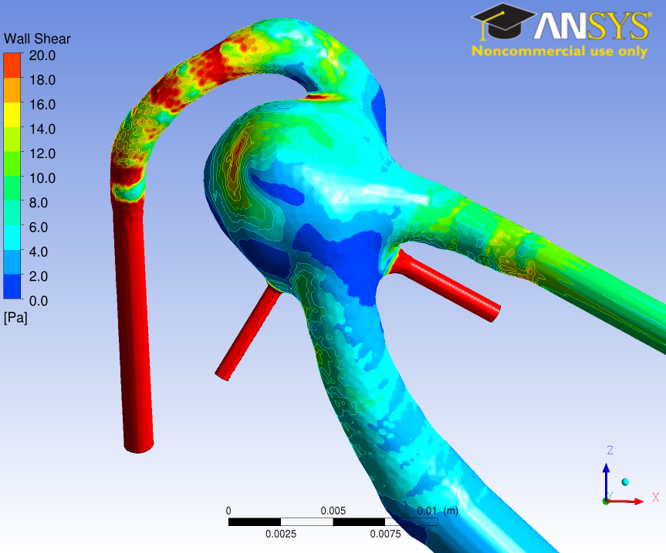

メッシュサイズ変化によるWSS変化
我々の推奨するメッシュ
左図の３倍のノード数を持つメッシュ
脳動脈瘤のWSSをANSYS CFX （Node-Centered
Control Volume FVM）で評価する場合，
本例題で100万ノード，400万セルが最低必要．

Slide 34
非定常解析と遂次定常解析の比較検討
一般的な脳動脈瘤の場合，
  Reynolds数は500程度
  ⇒ 円管の臨界レイノルズ数（約2000）を大きく
  下回っているので，流れは層流である．
  Womersley数は２程度
  ⇒ 逐次定常とみなせる範囲（Womersley数が
  １以下）をわずかに超えた拍動流である．
そこで・・・
実際に「非定常解析」と「逐次定常解析」を行い，
どの程度の違いが出るかを確認する

Slide 35
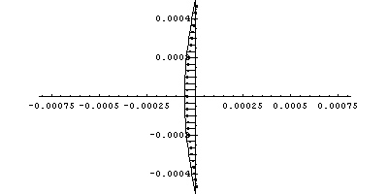
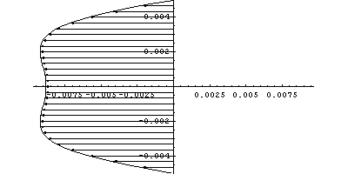
【Womersley数】 拍動流の乱れを表す指標
α＜1：逐次定常とみなせる
α＞10：逐次定常とみなせない
脳動脈瘤の場合
R=1.5mm，ω=2πとすると・・・
逐次定常とみなせる領域からはわずかにずれている．

Slide 36
【逐次定常解析】
  各Time-Stepにおける定常解析の重ね合わせ．
  ナビエ‐ストークス方程式の時間項を無視．
  非定常解析より計算時間が短い．

Slide 37
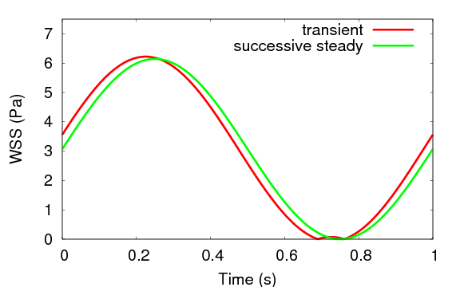


【直円管（直径3mm）の理論解での比較】
流入量
WSS
直径方向の流速分布
非定常
逐次定常
t=0[s]
t=0.5[s]

Slide 38


脳動脈瘤CFD血流解析でのWSS比較
非定常解析（$Δt=0.01$ s） 逐次定常解析
脳動脈瘤のWSSを評価する場合において，
非定常解析でも逐次定常解析でも大差はない．

Slide 39
【計算時間の比較】
 | 直円管 | 脳動脈瘤 | タイムステップ数
メッシュ数 | 2,128,374 | 2,904,789
 | 計算時間 | 計算時間
非定常解析 | 6時間45分 | 13時間23分 | 201
逐次定常解析 | 2時間41分 | 8時間05分 | 20
（TSUBAME，並列数12）
以上の結果から，逐次定常解析により
（非定常解析より短い時間で）
十分妥当な近似解が得られることが分かった．

Slide 40


非定常解析の時間刻みの検討
$Δt=0.005$ s とした場合の解を正解（参照解）とし，$Δt=0.01, 0.05$s とした解の誤差を計算
$Δt=0.01$ s で，正解とほとんど同じ解（流速のRMSEが0.001 m/s以下）が得られる．

Slide 41


4D-Flow測定誤差評価実験（装置）
二重円筒から成る回転式ファントム
40wt%グリセリン水溶液（造影剤なし）
GEHC Signa HDxt 3.0T ＋ 8ch Brain Array
内側円筒容器を剛体回転 ⇒ 流体も剛体回転

Slide 42


4D-Flow測定誤差評価実験（結果）
ある水平断面上の流速分布
流れのおよその分布は測定出来ている
明らかに不正な流速点が多数存在する
ランダム誤差が含まれているように見える
回転速度が0 rpmの場合
回転速度が360 rpmの場合

Slide 43
11断面流量の内訳の一例
断面番号 | 断面流量 [mm³/s]
断面１ | 1090
断面２ | 1141
断面３ | 1155
断面４ | 1107
断面５ | 1117
断面６ | 1163
断面７ | 1226
断面８ | 1150
断面９ | 1221
断面10 | 1310
断面11 | 1324
平均値：1182.2 mm³/s， 標準偏差：75.1 mm³/s
正解値：1150.3 mm³/s， 推定誤差：2.8 %

Slide 44
BA-SCA動脈瘤
右脳底動脈上小脳（BA-SCA）動脈瘤
一般的な流入量は3000±600 mm^3/sで標準偏差が平均値の20%と大きい．
多数の流出血管があり，それらの統計的な流量は明らかではない．
正確な患者固有CFD血流解析のためには
全流入出血管の流量測定は不可避である．
対象血管領域全体の流速分布を比較的高速に
測定できる4D Flow測定を利用するのが
最も適した方法である

